Slide 1
The Forest
ทรัพยากรป่าไม้ในประเทศไทย

Slide 2
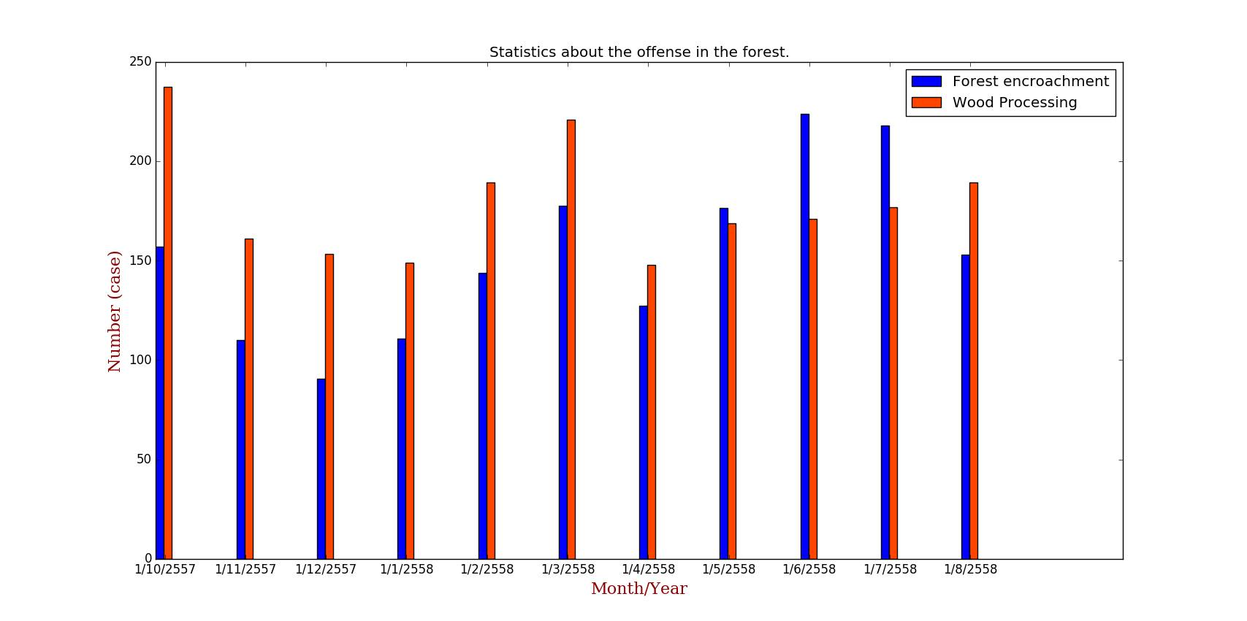
ในขณะที่ทุกอย่างกำลังพัฒนามากขึ้น แต่มีบางอย่างกำลังจะใกล้หมดไป. . .นั่นคือทรัพยากรธรรมชาตินั่นเอง ป่าไม้อยู่คู่โลกมานานกว่ามนุษย์หลายล้านปีนัก แต่ก็อาจจะหมดไปเพราะมนุษย์
เราได้มีการรวบรวมสถิติการทำผิดกฏหมายเกี่ยวกับป่าไม้ในปี 2557-2558 ไว้ดังนี้

Slide 3
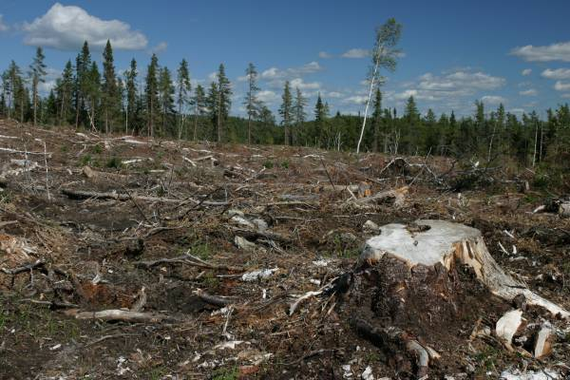
จะเห็นได้ว่า อัตราการกระทำผิดกฏหมายกับทรัพยากรป่าไม้สูงที่สุดคือช่วงเดือนตุลาคม 2557 และในช่วงเดือนเมษายนปี 2558 มีอัตราการกระทำการผิดกฏหมายกับทรัพยากรป่าไม้ต่ำที่สุด ในเดือนมิถุนายน 2558 มีการบุกรุกป่าไม้มากที่สุดและเดือนมกราคม 2558 มีการบุกรุกป่าไม้น้อยที่สุด โดยจะสังเกตได้ว่าอัตราการทำผิดกฏหมายเฉลี่ยมีผลต่อการบุกรุกป่าไม้ คือ สองอย่างนี้จะควบคู่กันไป ถ้าการทำผิดกฏหมายไม่เยอะ ก็จะบุรุกไม่เยอะ ยกเว้นแต่ในเดือนตุลาคม 2557 ที่มีอัตราการทำผิดกฎหมายสูงมาก

Slide 4
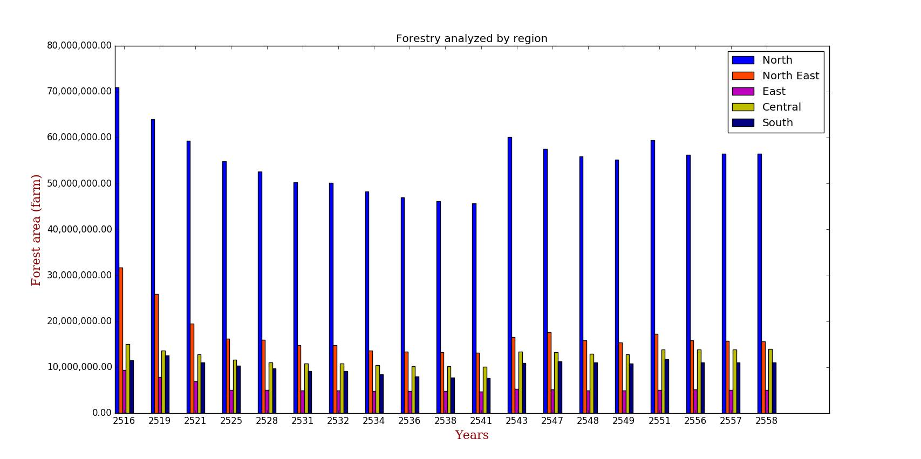
จากการกระทำผิดกฏหมายและการทำลายป่า นี่คือกราฟแสดงผลรวมของพื้นที่ทรัพยากรป่าไม้ในแต่ละภูมิภาค

Slide 5
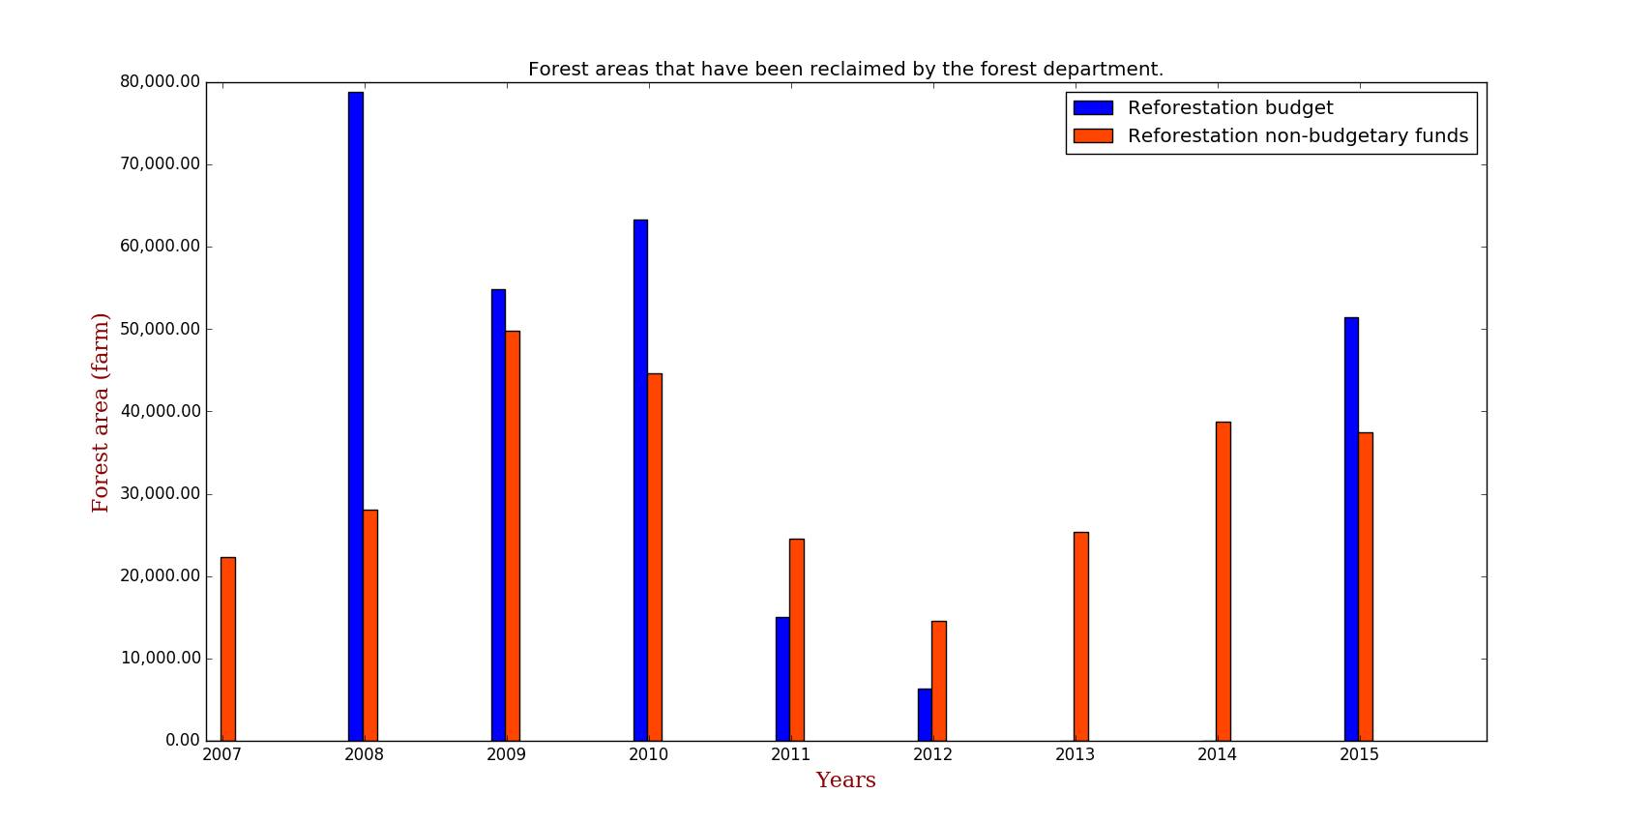
ซึ่งจากกราฟจะเห็นได้ว่าภาคเหนือมีพื้นที่ป่าไม้มากที่สุดอย่างโดดเด่น ในปีพ.ศ. 2516 กราฟแสดงพื้นที่ของทรัพยากรป่าไม้สูงมาก แสดงถึงความอุดมสมบูรณ์ และได้ค่อยๆลดลงจนน้อยที่สุดที่ปีพ.ศ. 2541 ซึ่งแสดงให้เห็นว่าเราได้ใช้ทรัพยากรป่าไม้อย่างสิ้นเปลืองและลดลงอย่างรวดเร็วและต่อเนื่อง แต่ในปีพ.ศ. 2543 ก็ได้เพิ่มขึ้นมา และค่อนข้างคงที่ ซึ่งแสดงให้เห็นว่าประเทศไทยได้มีการตื่นตัวเรื่องทรพัยากรป่าไม้ที่ลดลง และได้ช่วยกันฟื้นฟูสภาพป่าไม้ให้มากขึ้น
โดยมีกราฟแสดงอัตราการฟื้นฟูสภาพป่าไม้ในแต่ละปีดังนี้

